Slide 1










PRÁCTICO 7
Óptimo de Contaminación
Paulina Jorquera
M. Valentina Casanova

Slide 2


¿Qué nivel de contaminación estamos dispuestos a aceptar?
  Abuso de la función sumidero de los sistemas naturales
  Contaminación cero = Producción cero
  Avance tecnológico = Disminuir este nivel con el tiempo
  Nivel “óptimo” de contaminación = Maximiza los beneficios sociales netos
  Mercado no regulado = Producción excesiva
  Empresas no tienen un incentivo para reducir sus emisiones
  Internalización de las externalidades = Menor producción y contaminación

Slide 3
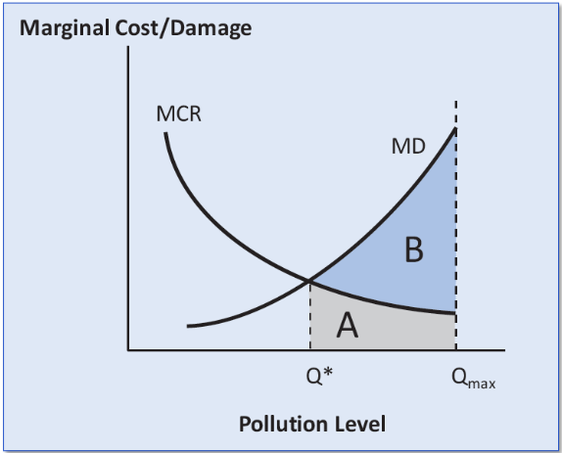
Nivel óptimo de contaminación
MCR: Coste marginal de la reducción de la contaminación
  A medida que disminuye Qmax, aumenta el MCR
MD: Daño marginal de la contaminación
  A mayor contaminación, mayor MD
Q* óptimo de contaminación
Beneficios marginales de la reducción de la contaminación son iguales a los costes marginales
Principio equimarginal
A = Costo total para las empresas de reducir la contaminación de Qmax a Q*
(A+B) = Beneficios totales de reducir la contaminación a Q*
B = Aumento neto en el bienestar social

Slide 4


Políticas para el control de la contaminación
  Impuestos pigouvianos
  Permisos de contaminación negociables
  Normas de contaminación
  Regulaciones basadas en tecnología
Enfoques de mercado

Slide 5
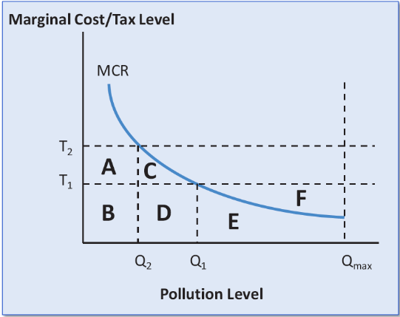
Impuestos sobre la contaminación
Reducir la contaminación siempre que los costes marginales de control sean inferiores al impuesto
B + D + E + F = Pago de impuestos sin reducción de contaminación
B + D + E = Costes de reducción y pago de impuestos
  Cualquier otro nivel de contaminación distinto de Q1 supondría mayores costes
  Los costes marginales de control se igualan entre todos los productores
  Impuesto = Beneficios marginales de la reducción de daños por contaminación

Slide 6
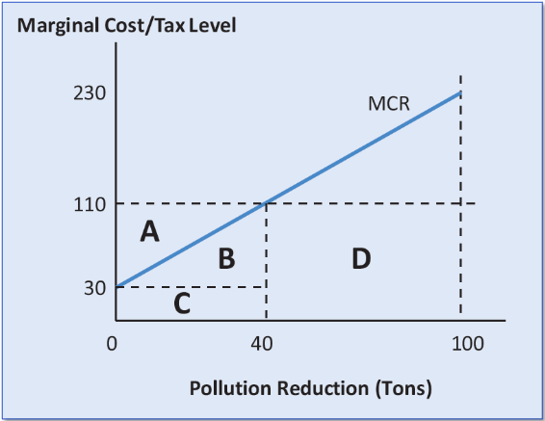
Ejemplo numérico
Una empresa tiene un costo marginal de reducción de la contaminación de:
MCR = 30 + 2Q
Q = Cantidad de contaminación reducida
Qmax = 100
Impuesto a la contaminación = 110/ton
A + B + C + D = Sin reducción de contaminación = 11.000
Óptimo reducción de contaminación
110 = 30 + 2Q
Q = 40
Costos de reducción de la contaminación = (B + C)
(40 * 80 * 0,5) + (30 * 40) = 2.800
Impuesto = D = 60 * 110 = 6.600
Costo total para la empresa = D + (B + C)
2.800 + 6.600 = 9.400

Slide 7
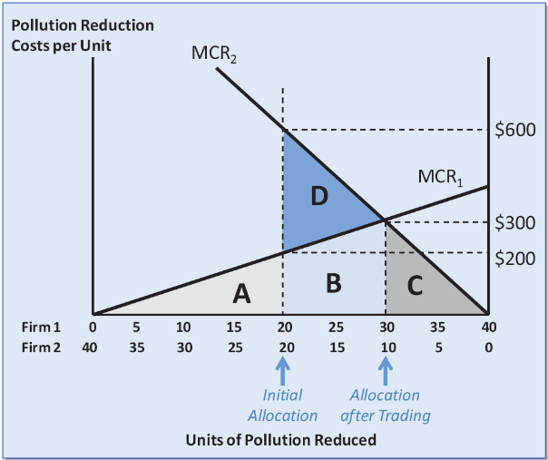
Permisos de contaminación negociables
Dos empresas que emiten 50 unidades de contaminación cada una = 100 unidades
Objetivo de reducción = 40 unidades
  60 permisos de contaminación
Sin negociación cada empresa debe reducir 20 unidades (de 50 a 30)
MCR 1 = 200 USD
MCR 2 = 600 USD
Coste total de reducción = 8.000
  Empresa 1 = 20 * 200 * 0,5 = 2.000 (A)
  Empresa 2 = 20 * 600 * 0,5 = 6.000 (B+C+D)

Slide 8
Con negociación
Hasta que las curvas MCR sean iguales
  Empresa 1 vende 10 permisos a la Empresa 2
Coste total de reducción = 6.000
  Empresa 1 = 30 * 300 * 0,5 = 4.500 (A+B)
Ingresos = 300 * 10 = 3.000
Costes netos = 1.500
  Empresa 2 = 10 * 300 * 0,5 = 1.500 (C)
Compra permisos = 10 * 300 = 3.000
Costes netos = 4.500
ÁREA D = AHORRO NETO (2.000)

Slide 9
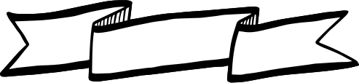
Gracias!!!

